Slide 1
Конструктивная и расчетная схема конструкций.

Slide 2
Конструктивной схемой балки называют схему, которая отображает материал, форму и размеры сечения.

Slide 3
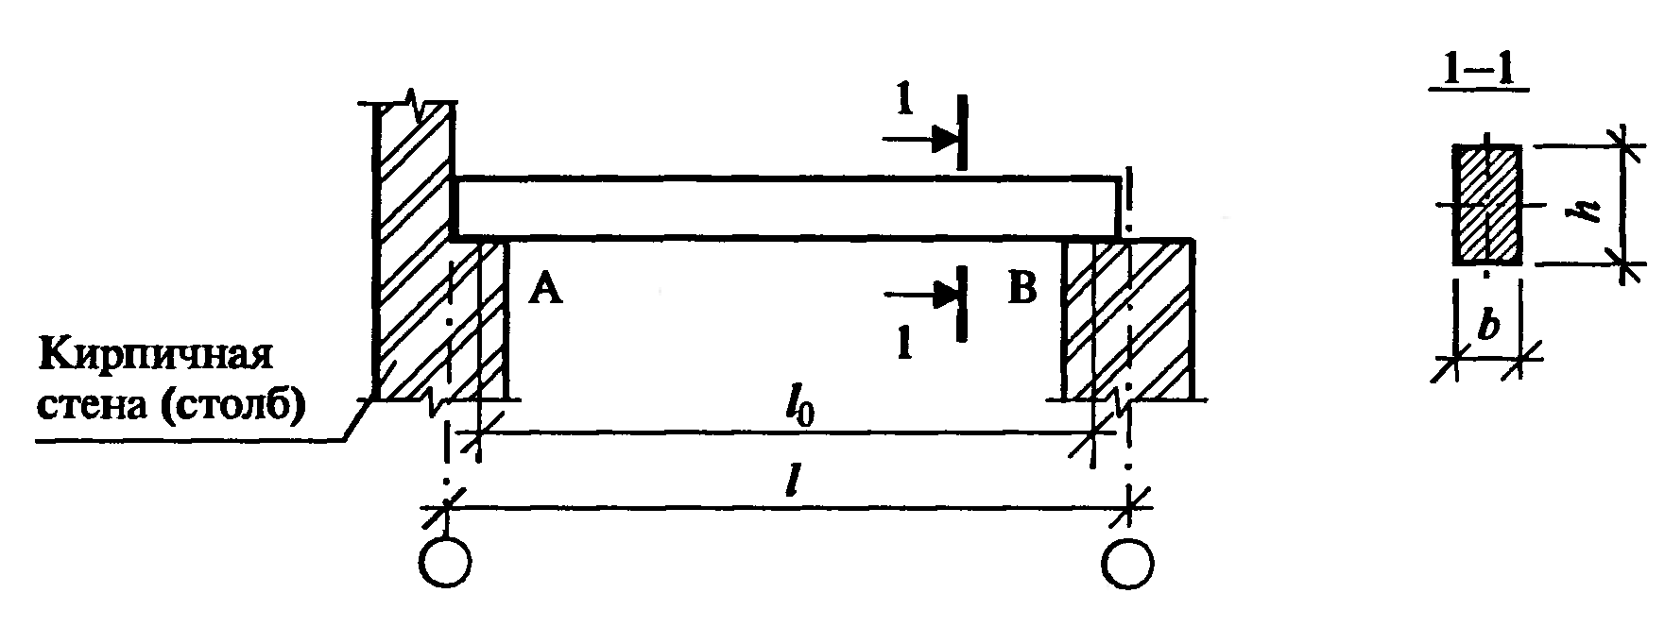

Slide 4
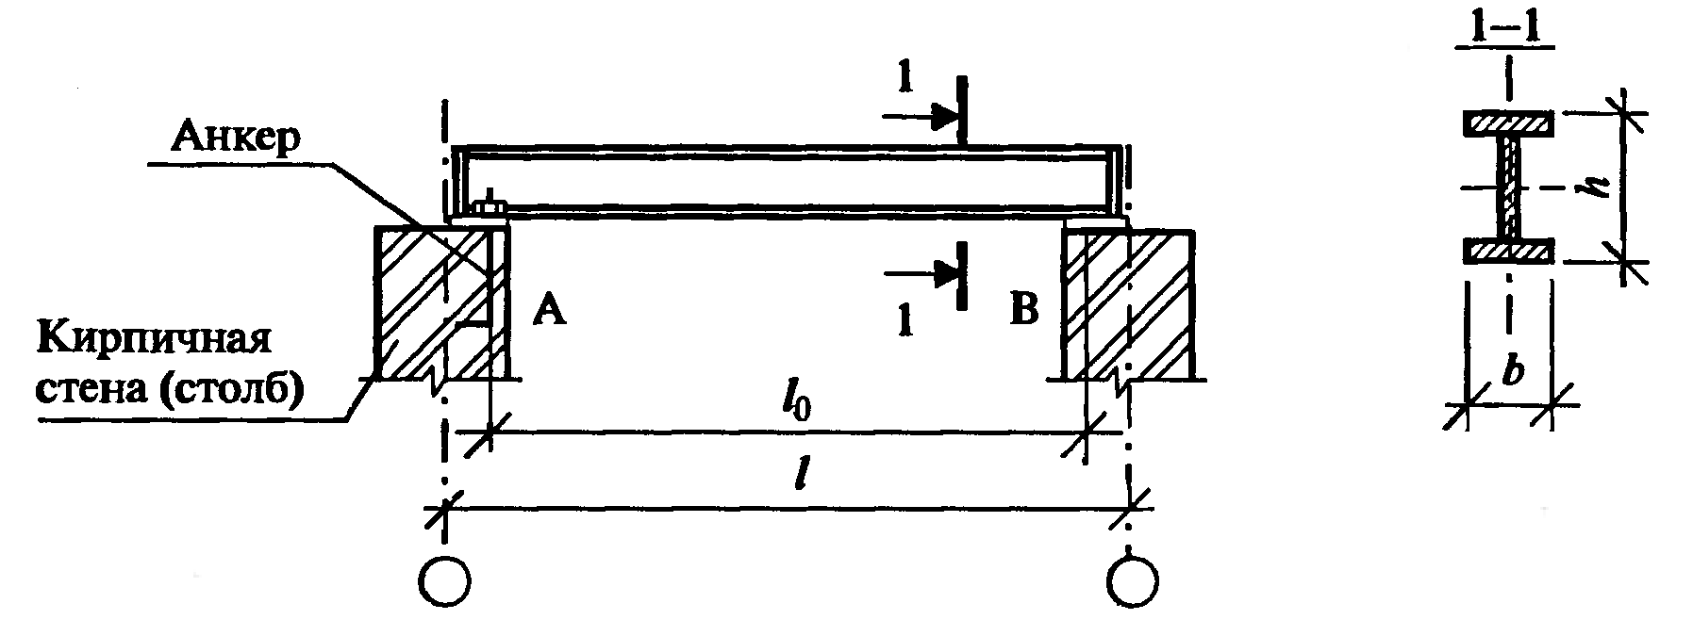

Slide 5
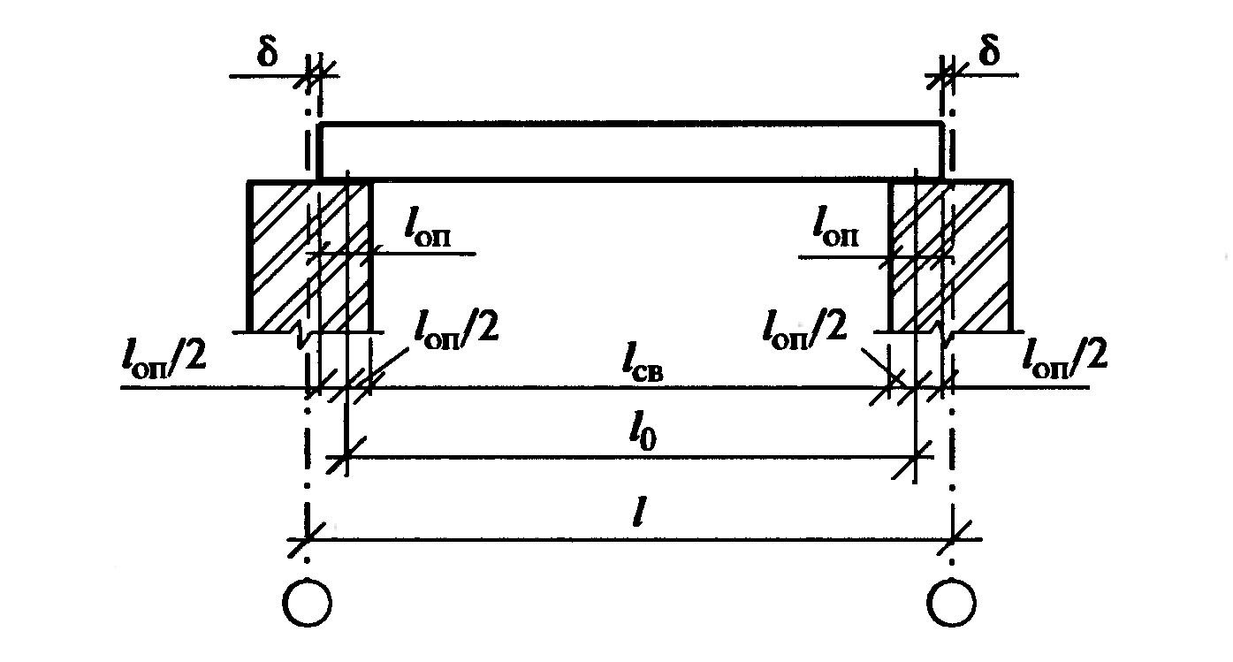
Расчетная схема балки

Slide 6
$$b_{оп}$$
$$b_{оп}$$
$${\text{l} }_{св.}$$
${\text{l} }_{о}$ (${\text{l} }_{ef}$)
l
$$l_{0}=l−b_{оп.}$$

Slide 7
Расчетная схема любой конструкции – это изображение конструктивной схемы в которой не отражены материал и некоторые свойства, но отражены основные размеры влияющие на расчеты и принцип работы конструкции.

Slide 8
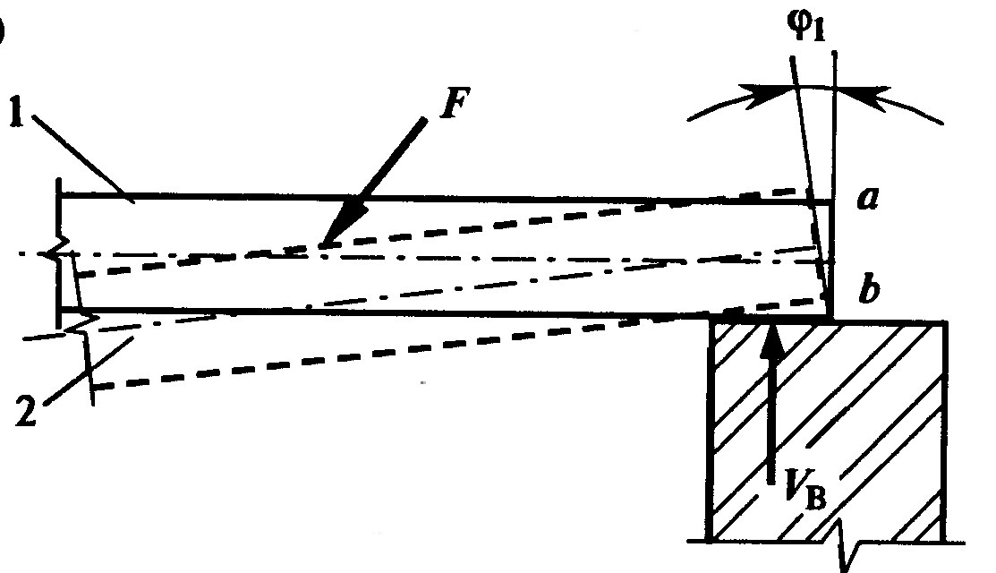
Конструктивная схема

Slide 9
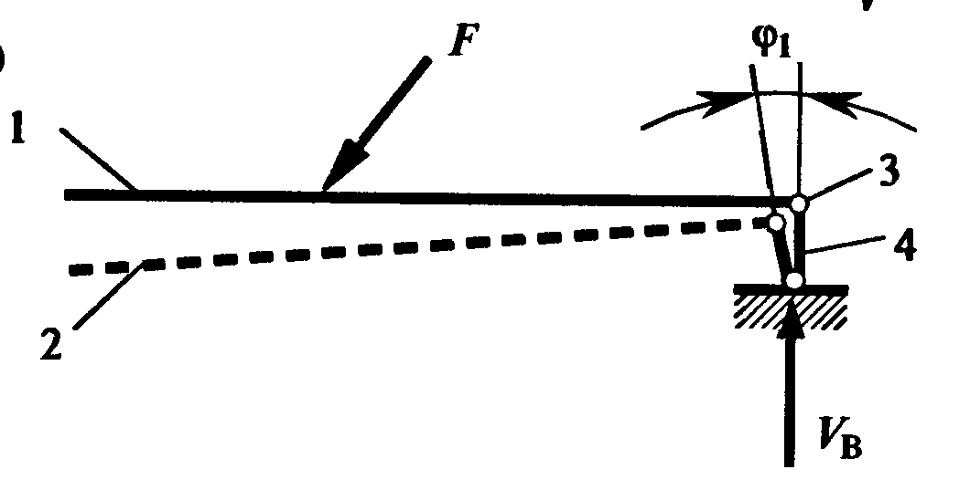
Расчетная схема

Slide 10
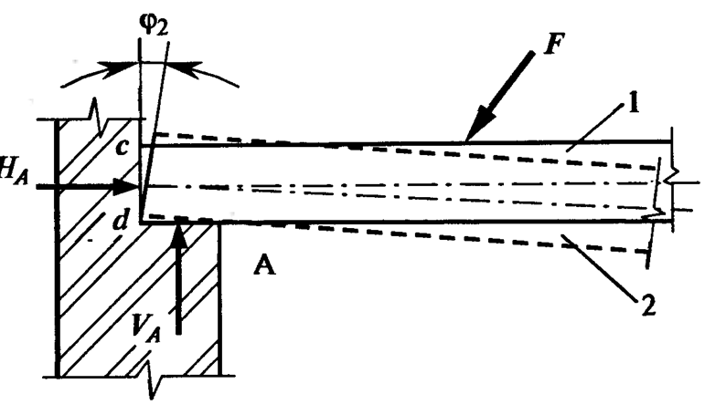

Slide 11
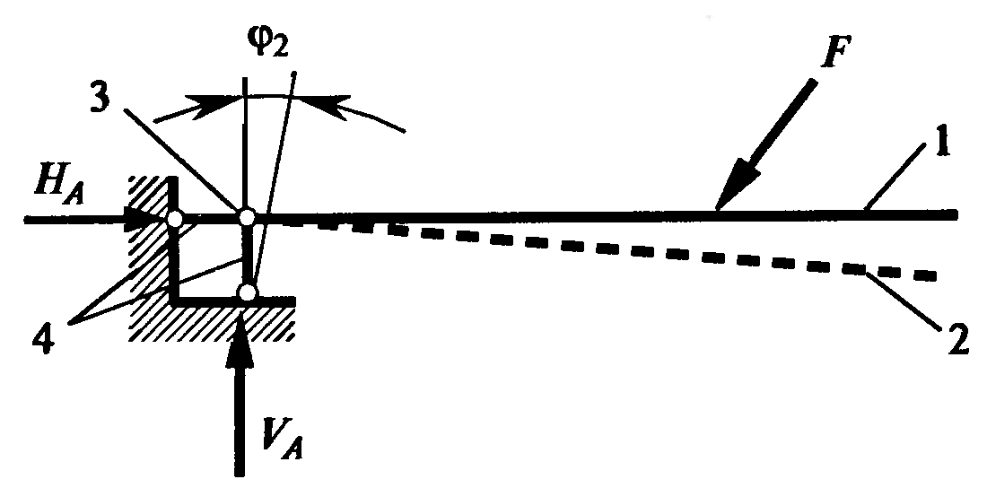

Slide 12
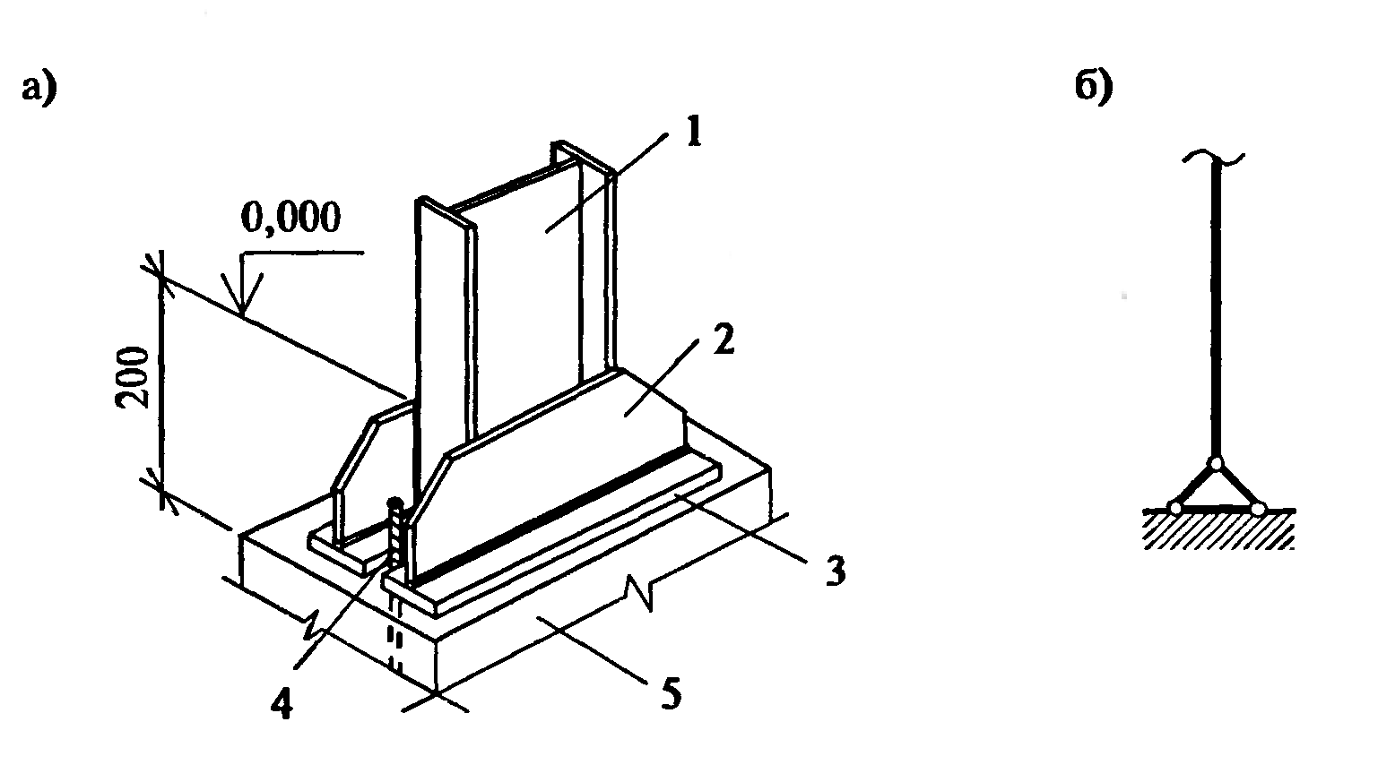

Slide 13
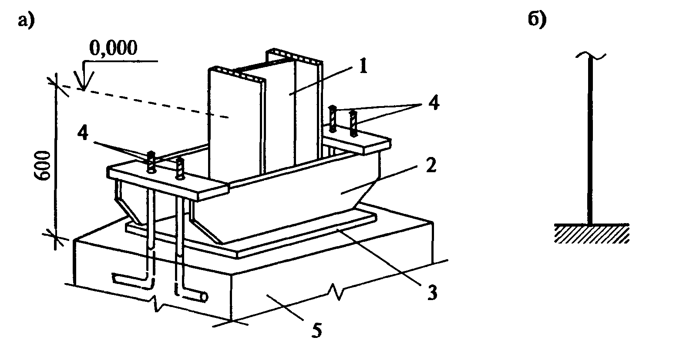

Slide 14
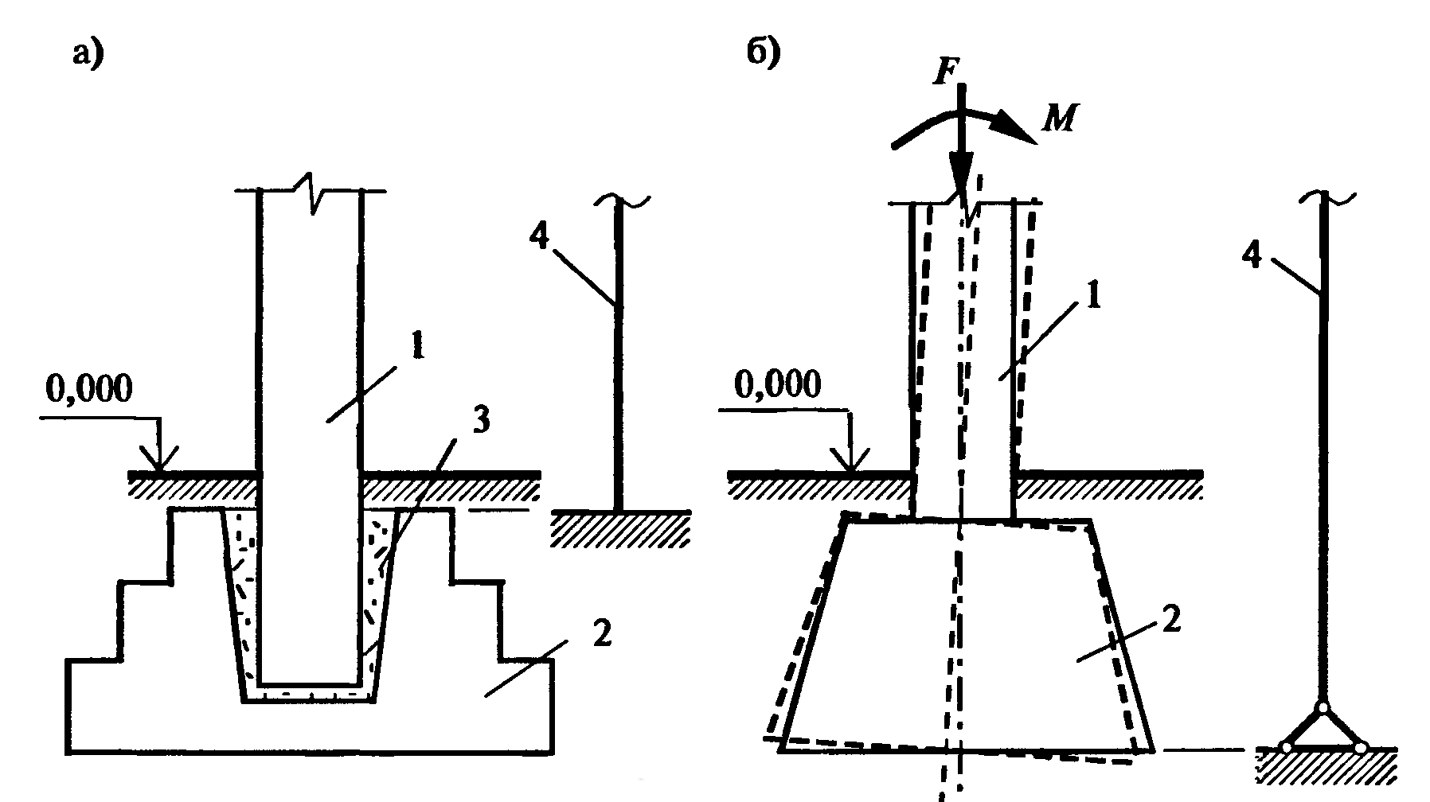

Slide 15
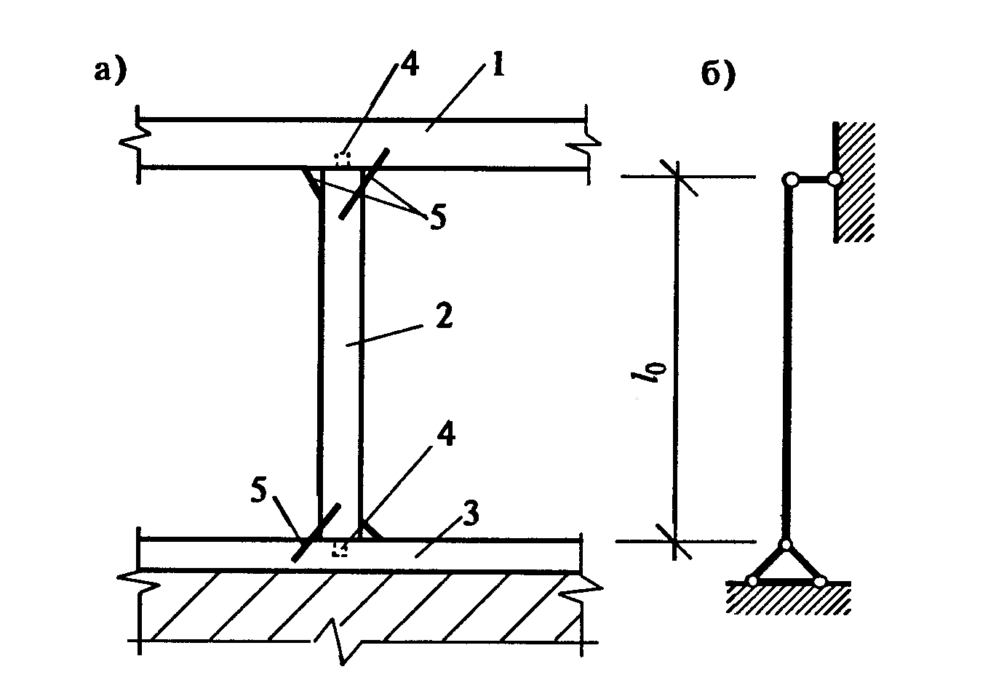

Slide 16
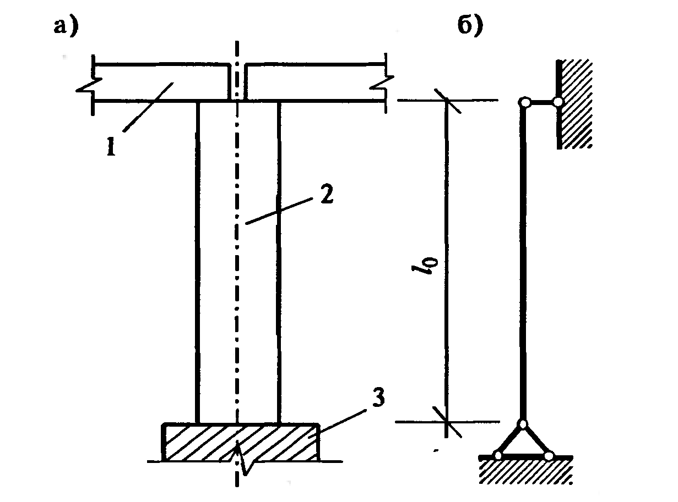

Slide 18
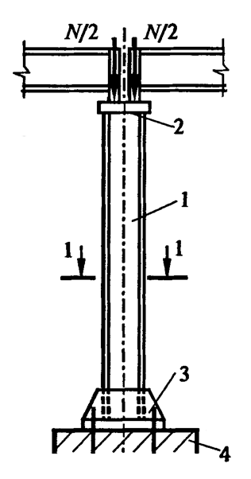

Slide 19
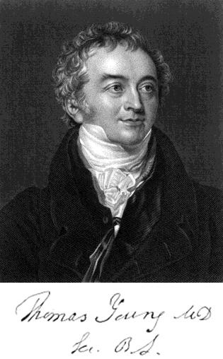
Модуль упругости
“Модуль упругости любого вещества есть столб этого вещества, способный производить давление на свое основание, которое так относится к весу, вызывающему определенную степень сжатия, как длина вещества к уменьшению этой длины”
Томас Юнг, 1807 г.

Slide 20
Модуль Юнга (модуль нормальной упругости) - величина, равная отношению нормального напряжения к вызванной им относительной упругой деформации (коэффициент сопротивления материала упругой деформации) при осевом растяжении – сжатии материала.

Slide 21
Деформацию считают упругой там, где выполняется закон Гука (1675 г.), т.е. в той области, где деформация линейно зависит от напряжения.

Slide 22
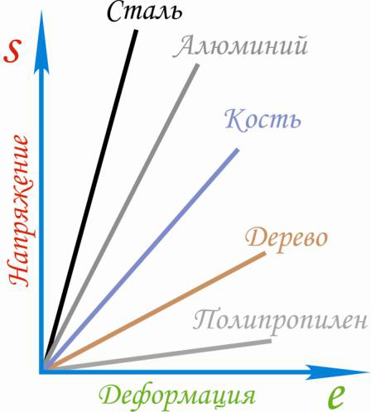
Линейные части кривых деформирования материалов. Тангенс угла наклона - модуль упругости (модуль Юнга), обычно обозначается Е.

Slide 23
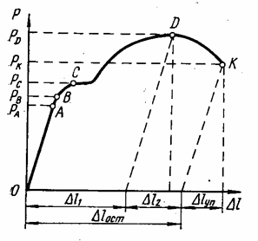
$tg α$=E

